Slide 1
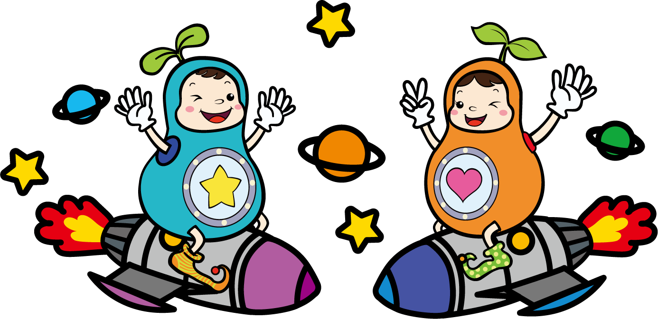

우주마을
사전안전교육

Slide 2

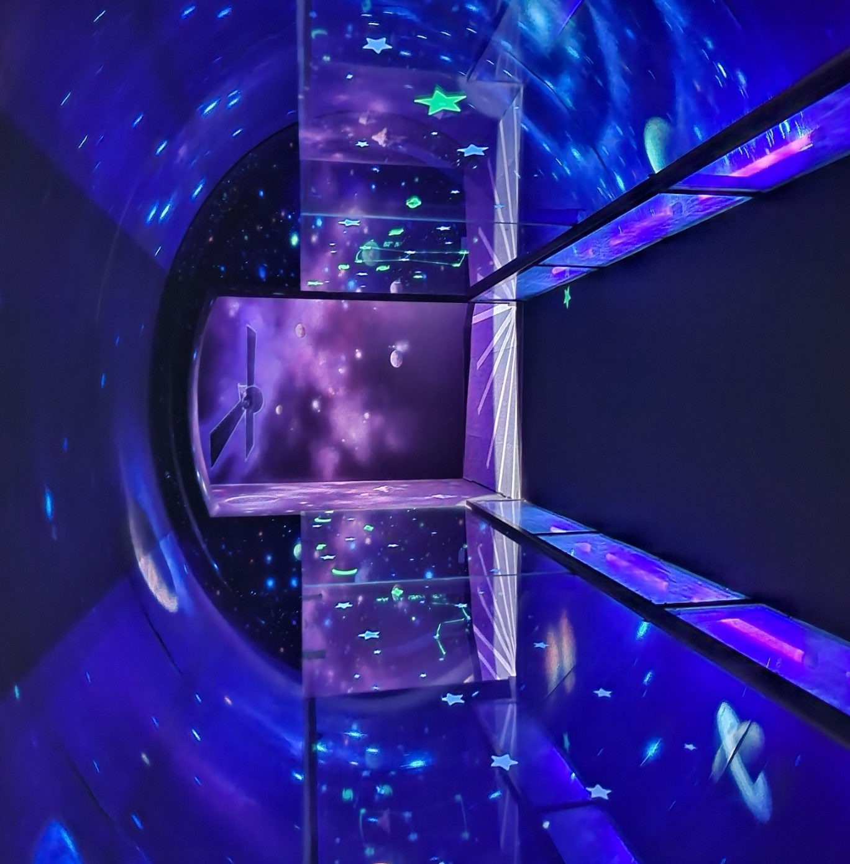


블 랙 홀
이용방법
용감하게 블랙홀을 탐험해요
주의해요
캄캄한 길이라 어두워요
어둠이 싫은 친구는 미리 선생님께 얘기해서 다른 길로 갈 수 있어요
안전약속
천천히 걸어요

Slide 3
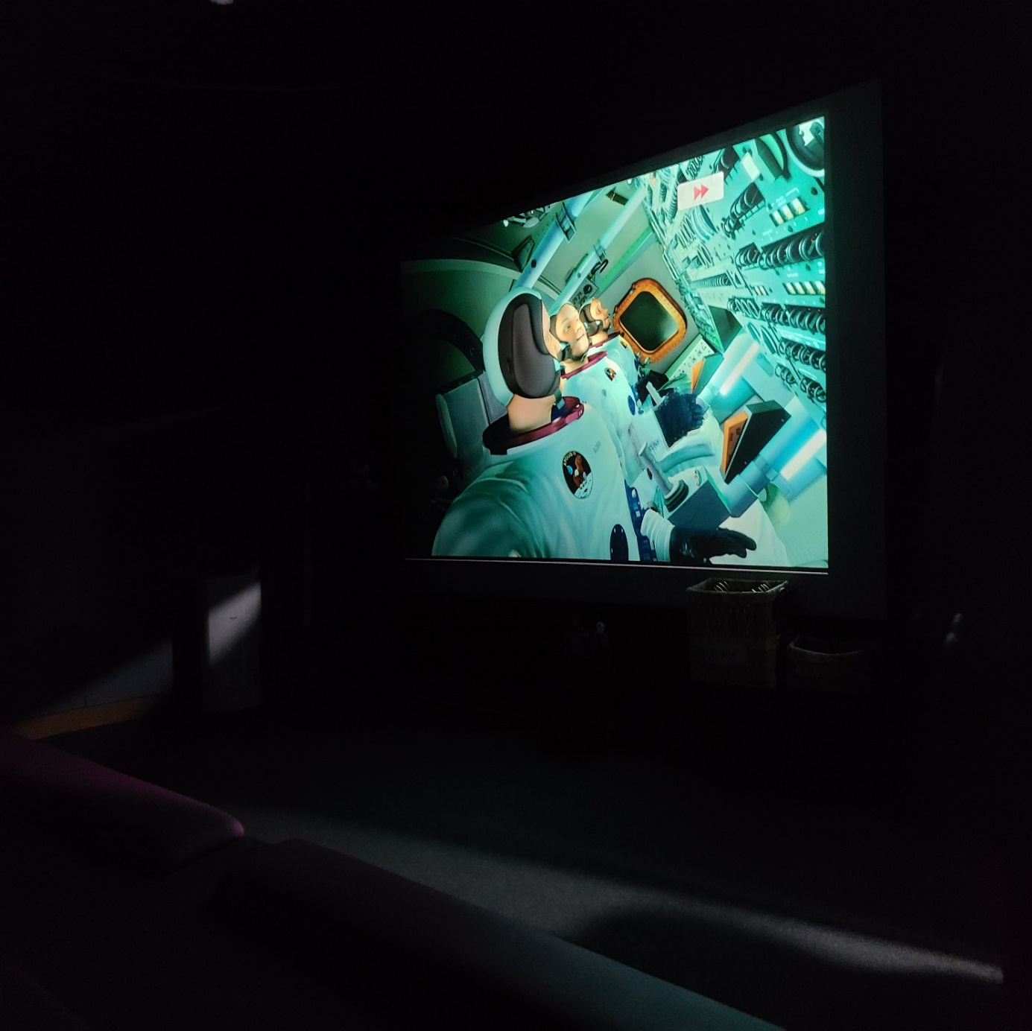
3D입체영상관
이용방법
앉아서 3D안경을 쓰고, 입체영상을 관람해요
주의해요
계단을 조심해요
3D안경 렌즈를 만지면 흐리게 보여요
조용하면 친구들도 재미있게 볼 수 있어요
안전약속
영상을 볼 때는 앉아서 감상해요

Slide 4
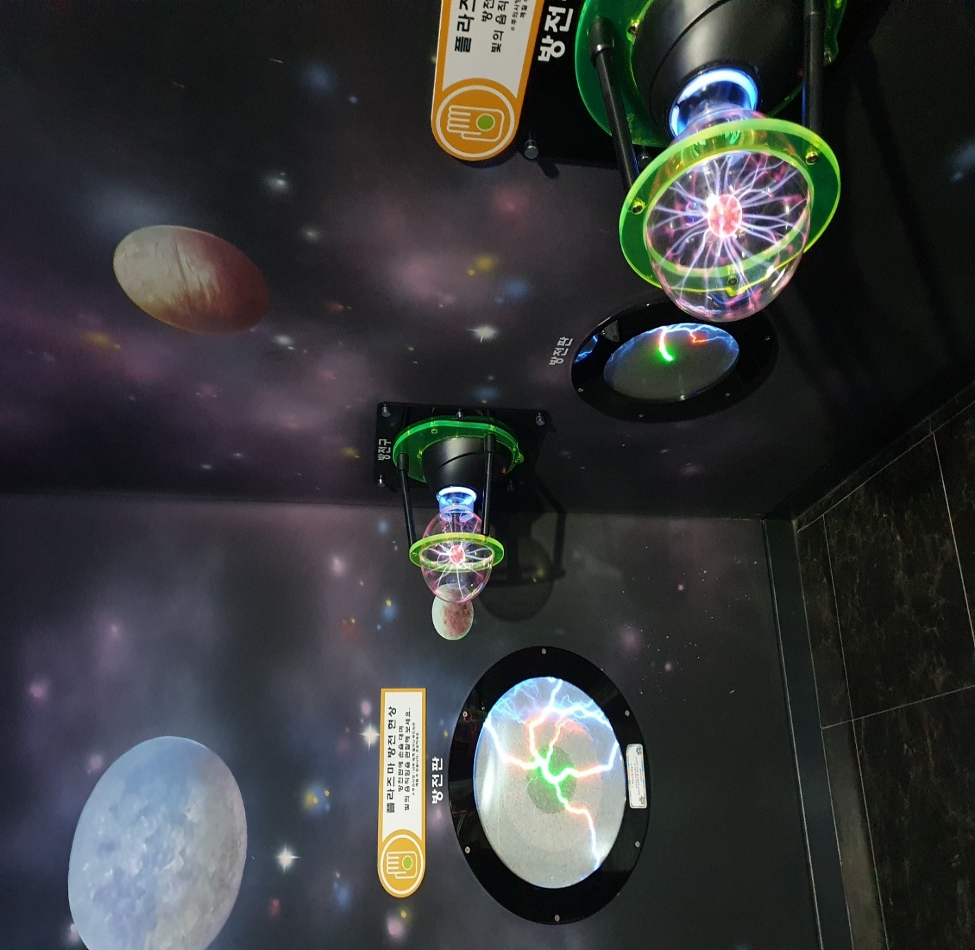
지지직!
움직이는 전기
이용방법
손에 반응하는 전자기파를 방전구와
방전판으로 관찰해요
주의해요
방전구는 손으로 만져보며 관찰해요
방전판은 아름다운 소리를 들려줘요
안전약속
방전구는 유리가 깨지지 않도록
조심히 만져요

Slide 5
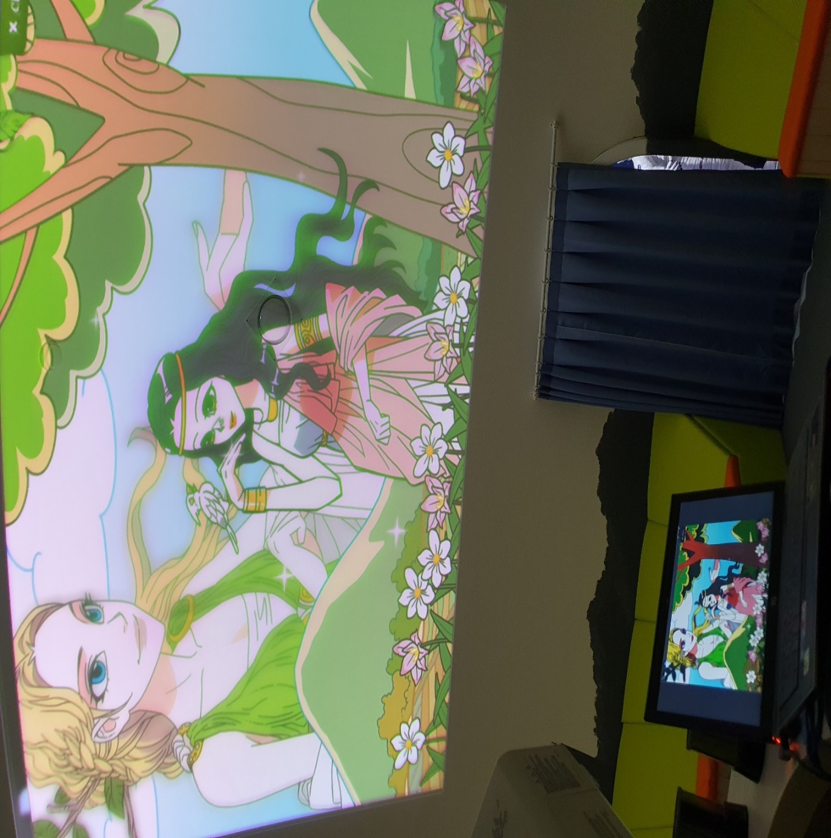
어린왕자의 반짝이는 별
이용방법
눕는 의자에 기대어 앉아 천정의 ‘별자리 이야기＇ 영상을 관람해요
주의해요
의자에 기대어 앉아요
큰소리는 친구들을 방해 한대요
안전약속
의자에 올라가는 것은 위험해요

Slide 6
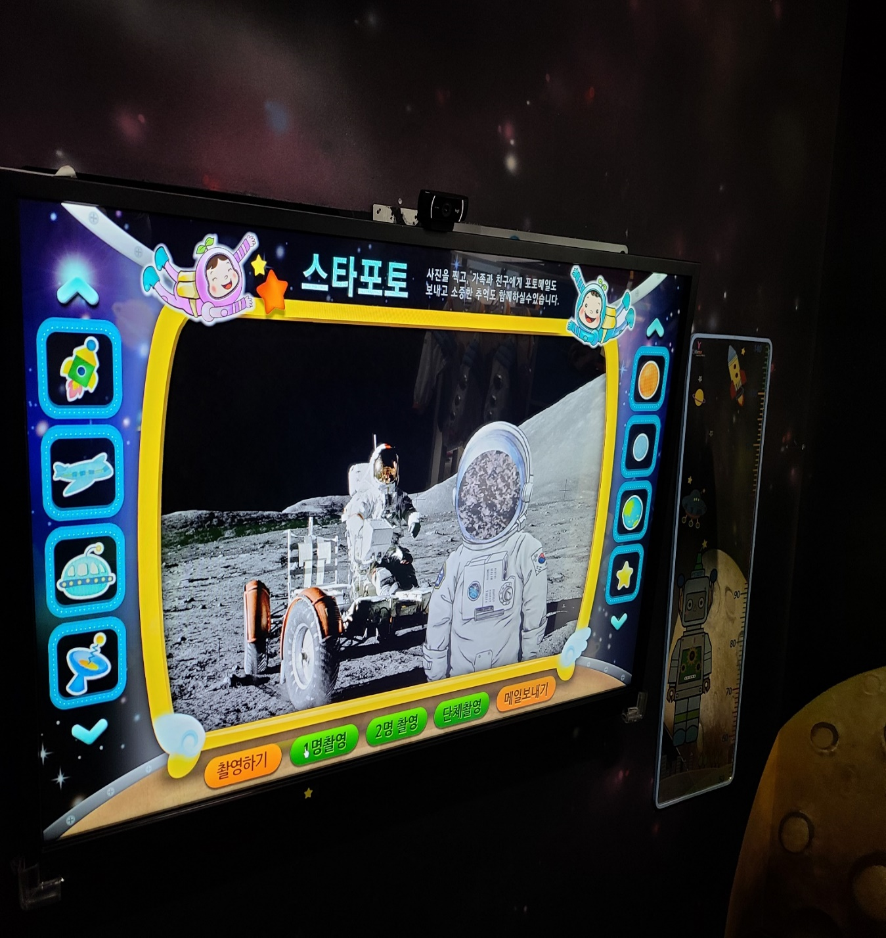
우주가상체험
이용방법
우주복을 입고 화면을 보며 사진을 찍고
재미있게 꾸며 보아요
주의해요
찍고 싶은 방향과 반대로 움직여야
화면에 예쁘게 나온대요
안전약속
차례를 지켜요

Slide 7
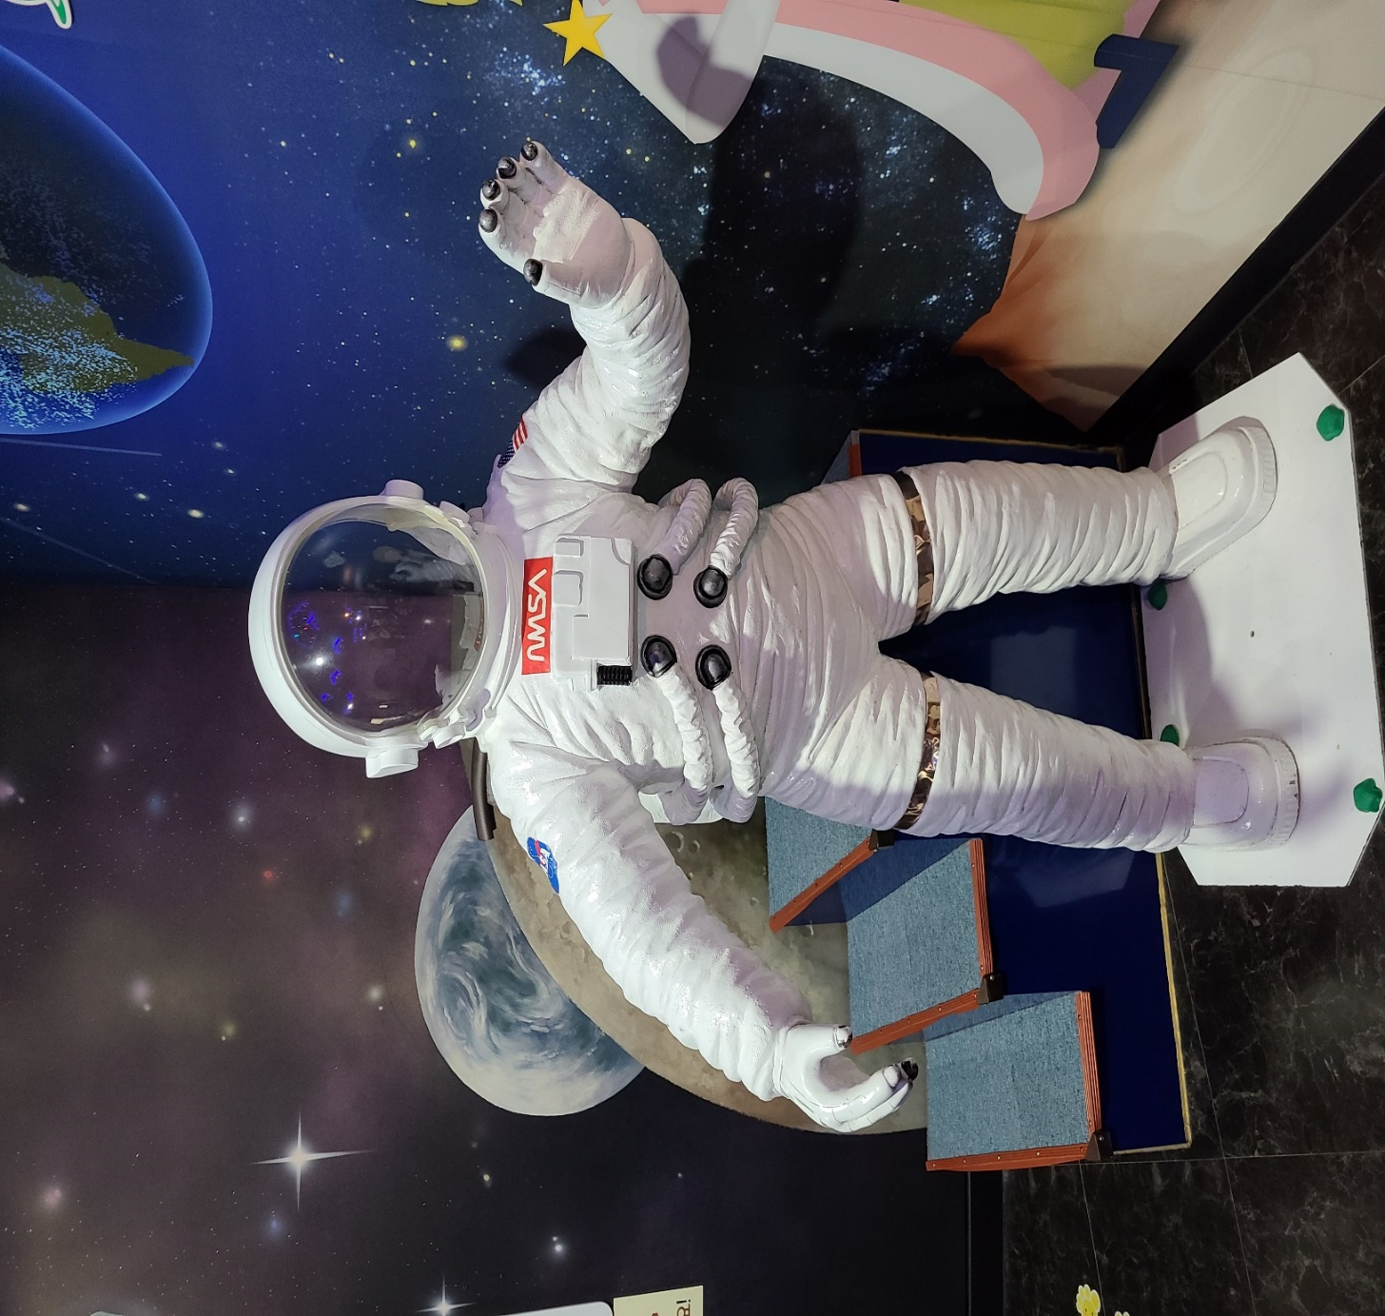
우주인과 찰칵
이용방법
계단을 올라가, 우주인 사진을 찍어요
주의해요
계단은 조심조심,
차례차례 한 사람씩 올라가요
안전약속
계단 내려올 때 아래를 잘 살피며
내려와요

Slide 8
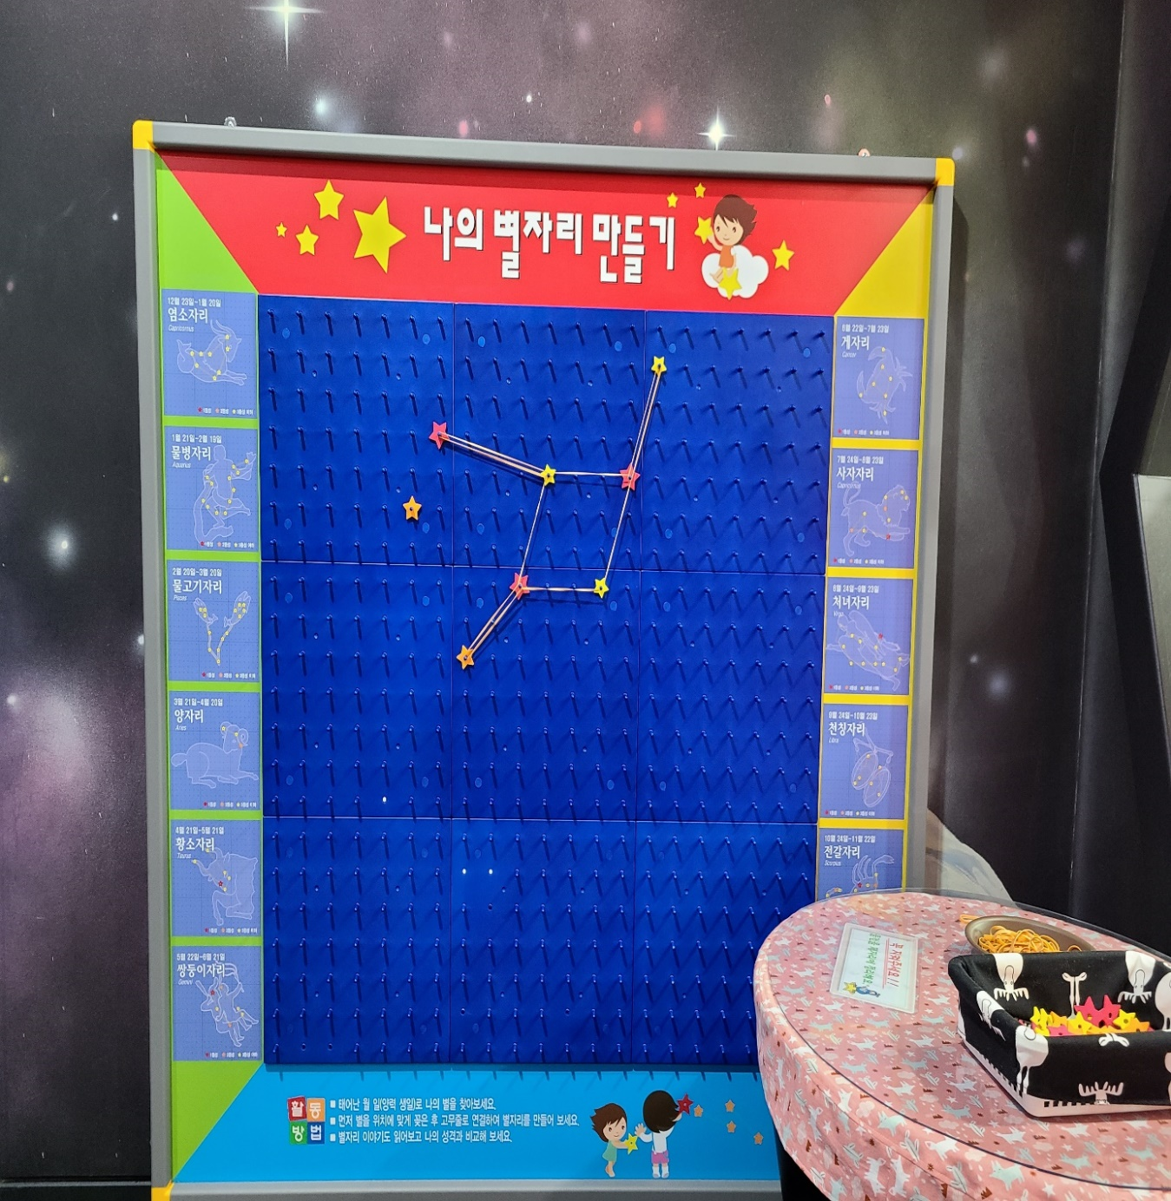
나의 별자리 만들기
이용방법
만들고 싶은 별자리를 색깔 별 모양을 끼우고 고무줄로 연결해요
주의해요
고무줄을 너무 많이 늘이면 끊어져요
다른 친구들도 만들 수 있도록 정리해요
안전약속
별 꽂는 곳에 얼굴을 대면 위험해요

Slide 9
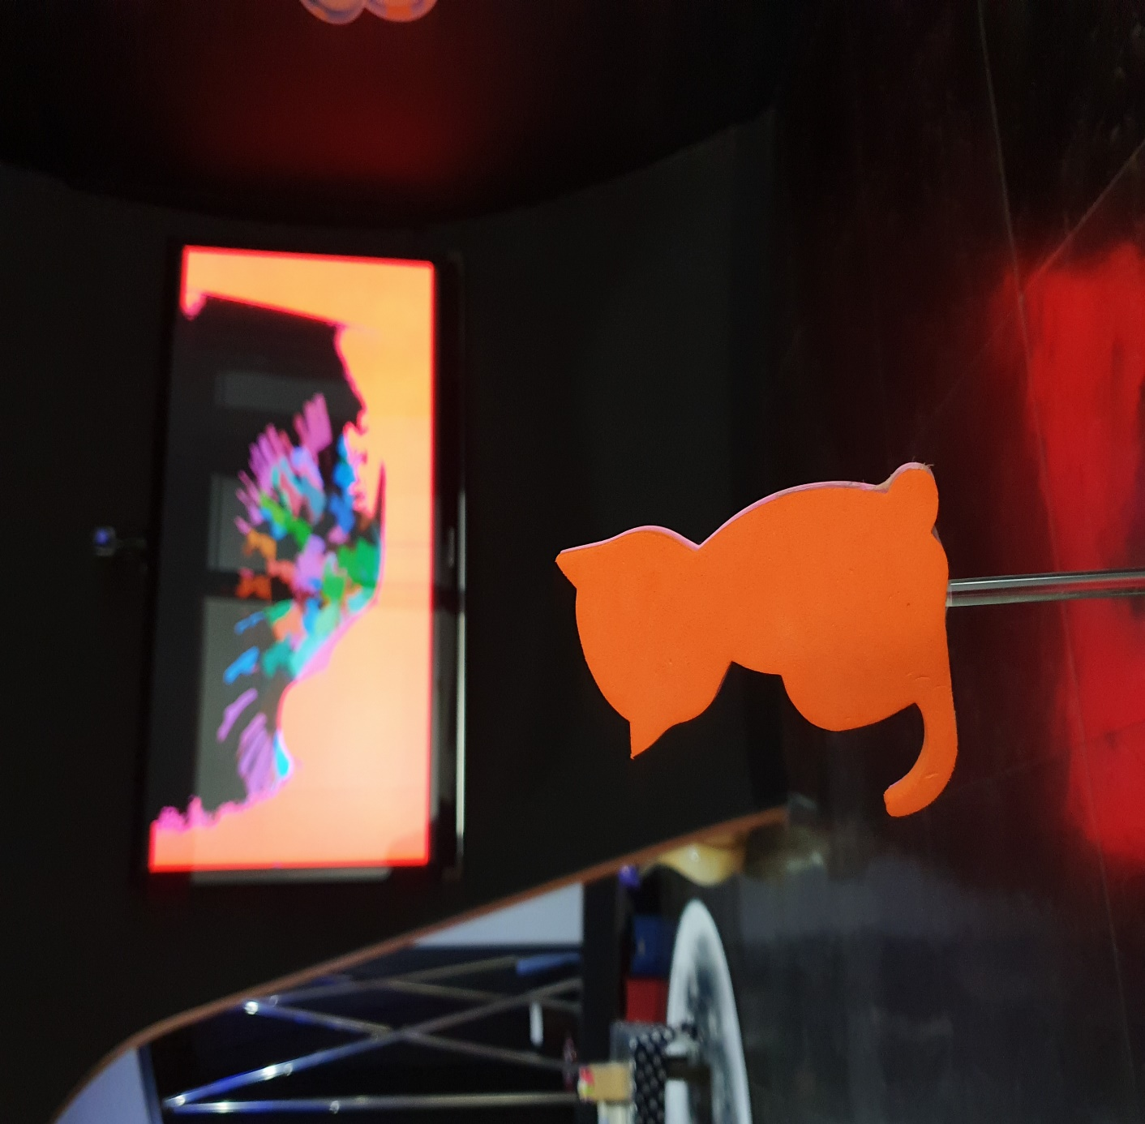
신기한 그림자
이용방법
TV와 카메라 앞에 서서, 몸과 그림자 막대를 이용하여 음악에 맞추어 즐겁게 움직여요
주의해요
손에 든 도구가 친구의 도구나 내 모습과 겹치면 그림자가 잘 보이지 않게 되요
안전약속
바닥의 발자국모양에 서서 활동해요

Slide 10
즐겁고 안전한
체험을 해요~

